Slide 1

第七章
图形变换
童立靖
北方工业大学计算机学院tong_lijing@163.com

Slide 2
几何图形变换 Geometric Graphics Transformation

Slide 3
图形变换
7.1 二维基本几何变换
7.1.1 平移变换
7.1.2 比例变换
7.1.3 旋转变换
7.1.4 对称变换
7.1.5 错切变换
7.2 齐次坐标
7.2.1 齐次坐标的概念
7.2.2 二维齐次坐标变换
7.3 组合变换
7.3.1 组合平移
7.3.2 组合旋转
7.3.3 组合缩放
7.3.4 对任一固定点旋转
7.3.5 对任一固定点缩放
7.3.6 对任一固定轴对称变换
7.3.7 矩阵合并特性

Slide 4


Slide 5
基本几何变换 Basic Geometric Transformation
在方向、尺寸和形状方面的变化是通过几何变换来完成的。
基本几何变换都是相对于坐标原点和坐标轴进行的。

Slide 6
基本几何变换 Basic Geometric Transformation
平移变换 Translation
旋转变换 Rotation
比例变换 Scaling
对称变换 Reflection
错切变换 Shearing

Slide 7
图形变换
7.1 二维基本几何变换
7.1.1 平移变换
7.1.2 比例变换
7.1.3 旋转变换
7.1.4 对称变换
7.1.5 错切变换
7.2 齐次坐标
7.2.1 齐次坐标的概念
7.2.2 二维齐次坐标变换
7.3 组合变换
7.3.1 组合平移
7.3.2 组合旋转
7.3.3 组合缩放
7.3.4 对任一固定点旋转
7.3.5 对任一固定点缩放
7.3.6 对任一固定轴对称变换
7.3.7 矩阵合并特性

Slide 8
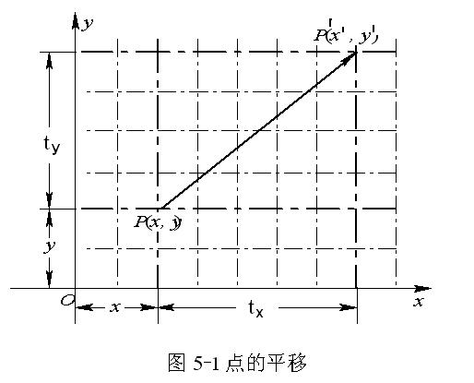
平移 Translation
平移距离
Translation Distance
t_{x}, t_{y}

Slide 9
平移矩阵 Translation Matrix

Slide 10
图形变换
7.1 二维基本几何变换
7.1.1 平移变换
7.1.2 比例变换
7.1.3 旋转变换
7.1.4 对称变换
7.1.5 错切变换
7.2 齐次坐标
7.2.1 齐次坐标的概念
7.2.2 二维齐次坐标变换
7.3 组合变换
7.3.1 组合平移
7.3.2 组合旋转
7.3.3 组合缩放
7.3.4 对任一固定点旋转
7.3.5 对任一固定点缩放
7.3.6 对任一固定轴对称变换
7.3.7 矩阵合并特性

Slide 11
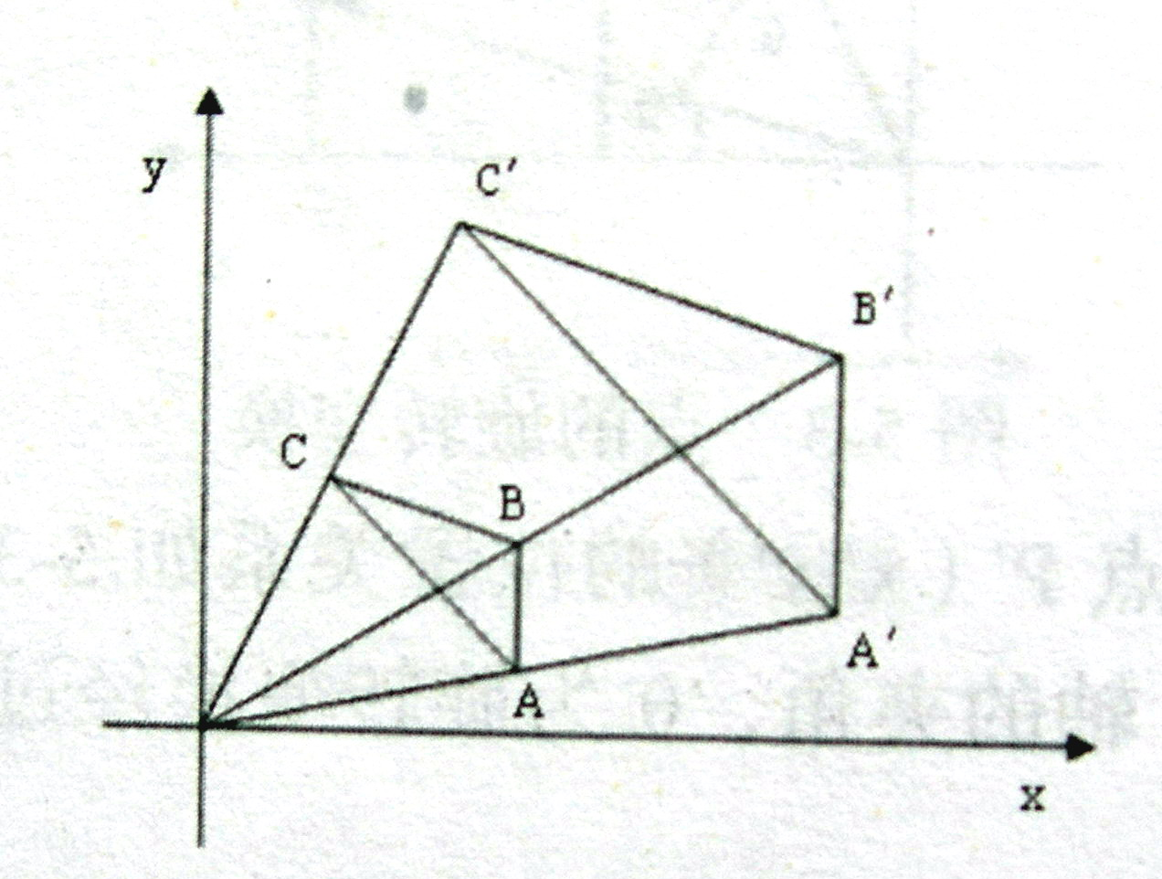
比例变换 Scaling Transformation

Slide 12
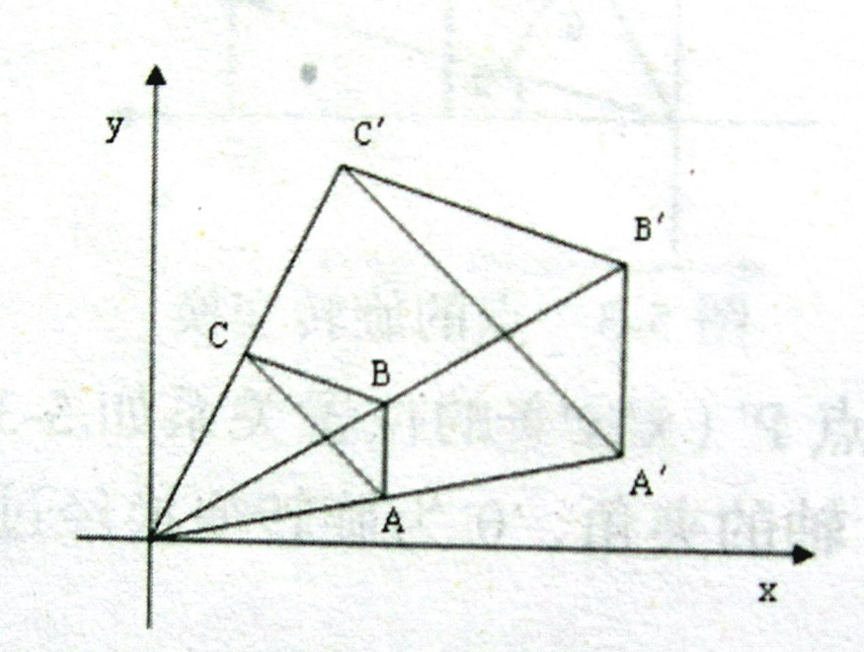
比例变换 Scaling Transformation
比例变换改变物体的尺寸.
假定物体的比例变换是相对于坐标原点。
x’ = x s_{x,} y’ = y s_{y}
s_{x}----- x方向的比例因子.
s_{y,}----- y方向的比例因子.

Slide 13
比例变换矩阵 Scaling Transformation Matrix S
P’ = SP
x’ = x s_{x,} y’ = y s_{y}

Slide 14
注意事项 Some Tips
比例因子是一个正数 Positive Number
比例因子<1，物体变小，物体靠近原点.
比例因子>1，物体变大，物体远离原点.
比例变换不是刚体变换.
当s_{x}和s_{y} 相等时,称为均匀变换(Uniform).
当 s_{x}和 s_{y} 不等时，称为不等比变换.
物体经过比例变换后，改变了物体比例，同时每个点被重定位 （Repositioned）.

Slide 15
图形变换
7.1 二维基本几何变换
7.1.1 平移变换
7.1.2 比例变换
7.1.3 旋转变换
7.1.4 对称变换
7.1.5 错切变换
7.2 齐次坐标
7.2.1 齐次坐标的概念
7.2.2 二维齐次坐标变换
7.3 组合变换
7.3.1 组合平移
7.3.2 组合旋转
7.3.3 组合缩放
7.3.4 对任一固定点旋转
7.3.5 对任一固定点缩放
7.3.6 对任一固定轴对称变换
7.3.7 矩阵合并特性

Slide 16
旋转变换 Rotation Transformation
2D旋转变换是指物体沿着某个定点转动
某个角度的重定位过程(Reposition)。
定点也称为基准点( Pivot Point)
旋转角（Rotation Angle θ）
正值 表示逆时针旋转Counterclockwise
负值 表示顺时针旋转Clockwise

Slide 17
旋转变换 Rotation Transformation

Slide 18
旋转变换方程 Rotation Transformation Equation
假定基准点位于原点,我们有
x’ = r cos(Φ+θ) = r cosΦ cosθ - r sinΦ sinθ
y’ = r sin(Φ+θ) = r cosΦ sinθ + r sinΦ cosθ
因为 x = r cos Φ and y= r sin Φ
所以x’ = x cosθ - y sinθ
y’ = x sinθ + y cosθ

Slide 19
旋转变换矩阵R Rotation Transformation Matrix R
x’ = x cosθ - y sinθ
y’ = x sinθ + y cosθ
方程可表示为矩阵形式
P’ = RP
R =

Slide 20
图形变换
7.1 二维基本几何变换
7.1.1 平移变换
7.1.2 比例变换
7.1.3 旋转变换
7.1.4 对称变换
7.1.5 错切变换
7.2 齐次坐标
7.2.1 齐次坐标的概念
7.2.2 二维齐次坐标变换
7.3 组合变换
7.3.1 组合平移
7.3.2 组合旋转
7.3.3 组合缩放
7.3.4 对任一固定点旋转
7.3.5 对任一固定点缩放
7.3.6 对任一固定轴对称变换
7.3.7 矩阵合并特性

Slide 21
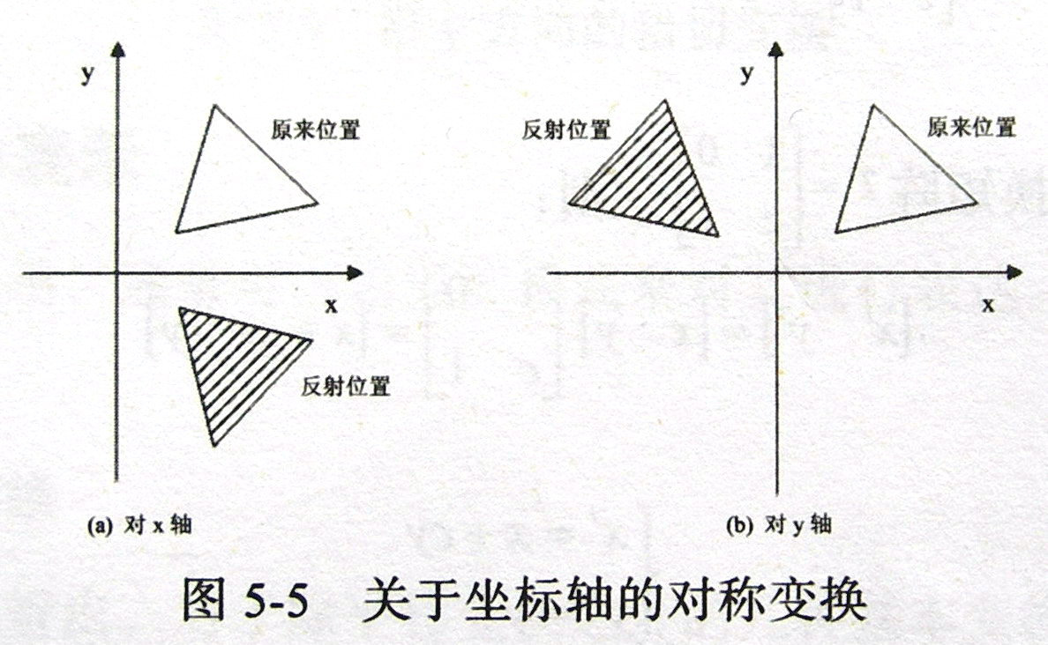
对称变换 Reflection Transformation
对称变换也称反射变换
关于x轴的对称变换
x’ = x, y’ =- y
关于y轴的对称变换
x’ =- x, y’ = y

Slide 22
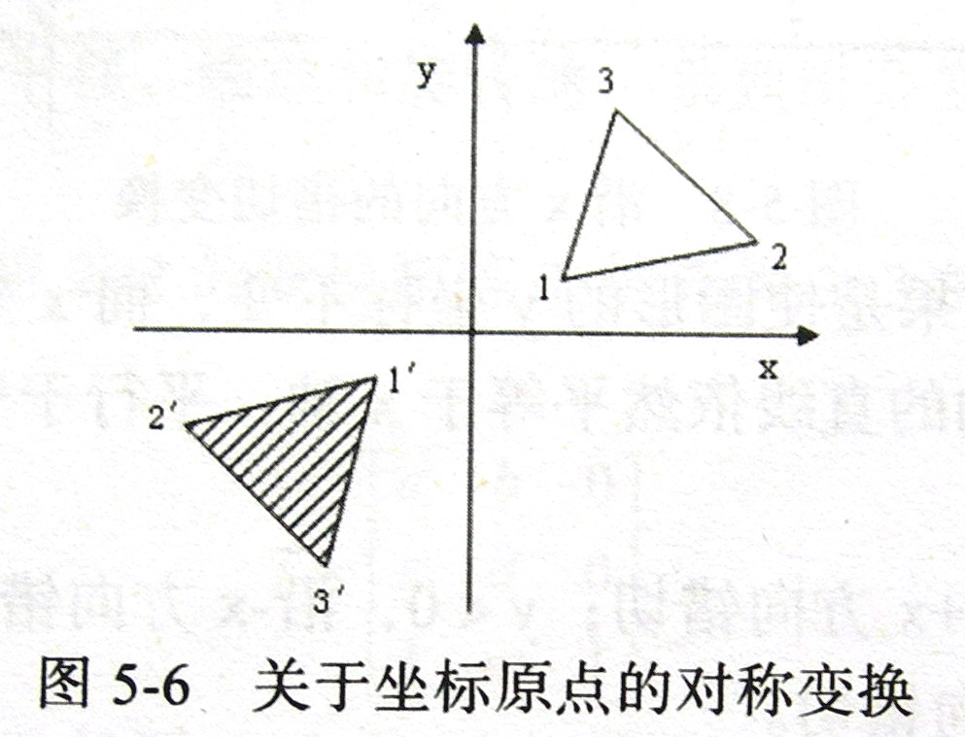
关于坐标原点的对称变换

Slide 23
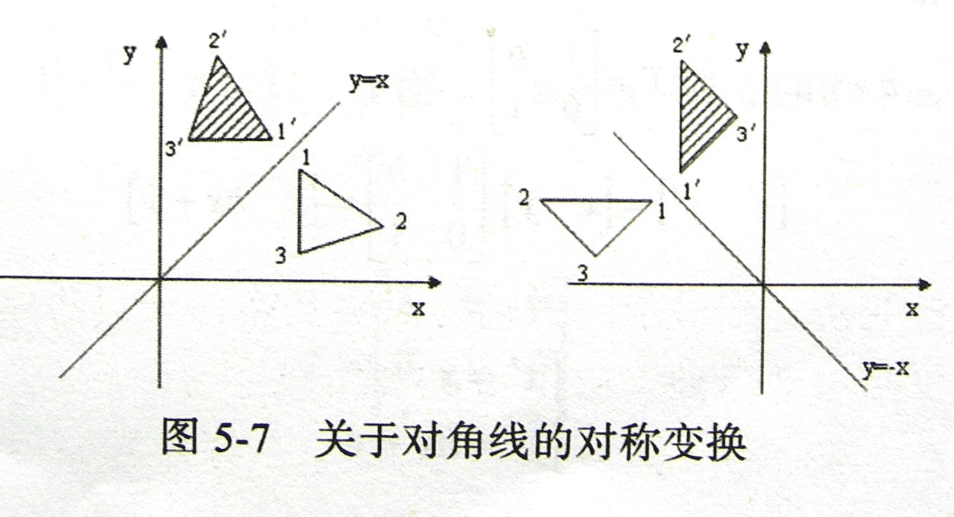
关于对角线(Diagonal)的对称变换
对角线 y = x
x’ = y
y’ = x
对角线 y = -x
x’ = -y
y’ = -x
Notes:
diagonal [di·ag·o·nal || daɪ'ægənl]
n. 对角线, 斜列, 斜线
adj. 对角线的, 斜纹的, 斜的

Slide 24
图形变换
7.1 二维基本几何变换
7.1.1 平移变换
7.1.2 比例变换
7.1.3 旋转变换
7.1.4 对称变换
7.1.5 错切变换
7.2 齐次坐标
7.2.1 齐次坐标的概念
7.2.2 二维齐次坐标变换
7.3 组合变换
7.3.1 组合平移
7.3.2 组合旋转
7.3.3 组合缩放
7.3.4 对任一固定点旋转
7.3.5 对任一固定点缩放
7.3.6 对任一固定轴对称变换
7.3.7 矩阵合并特性

Slide 25
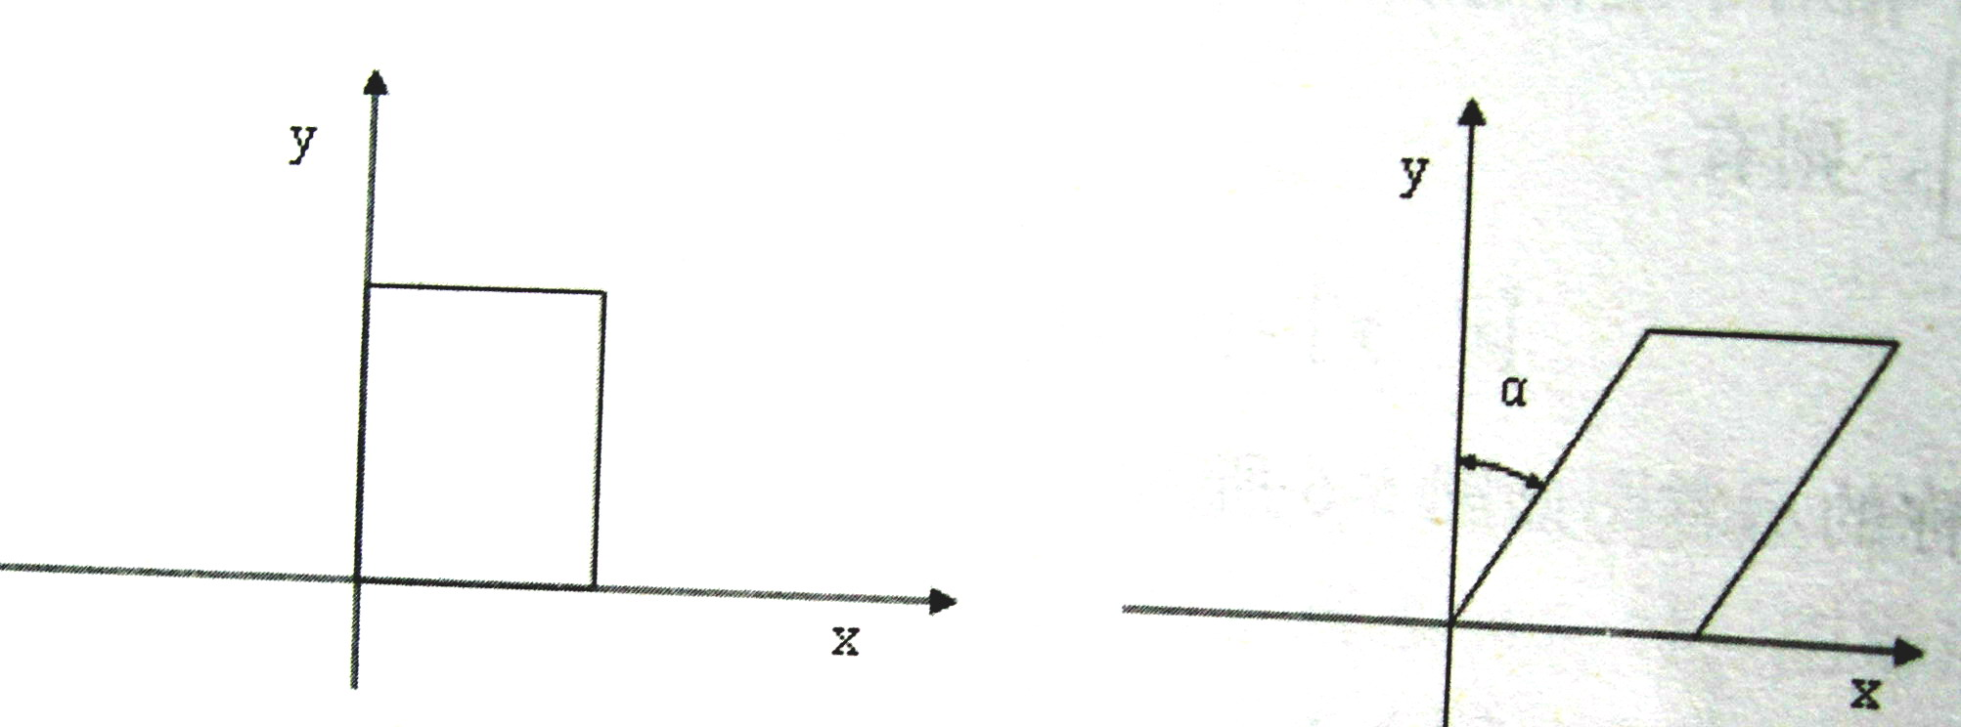
错切变换 Shear Transformation
x方向的错切
x’ = x + cy
y’ = y

Slide 26
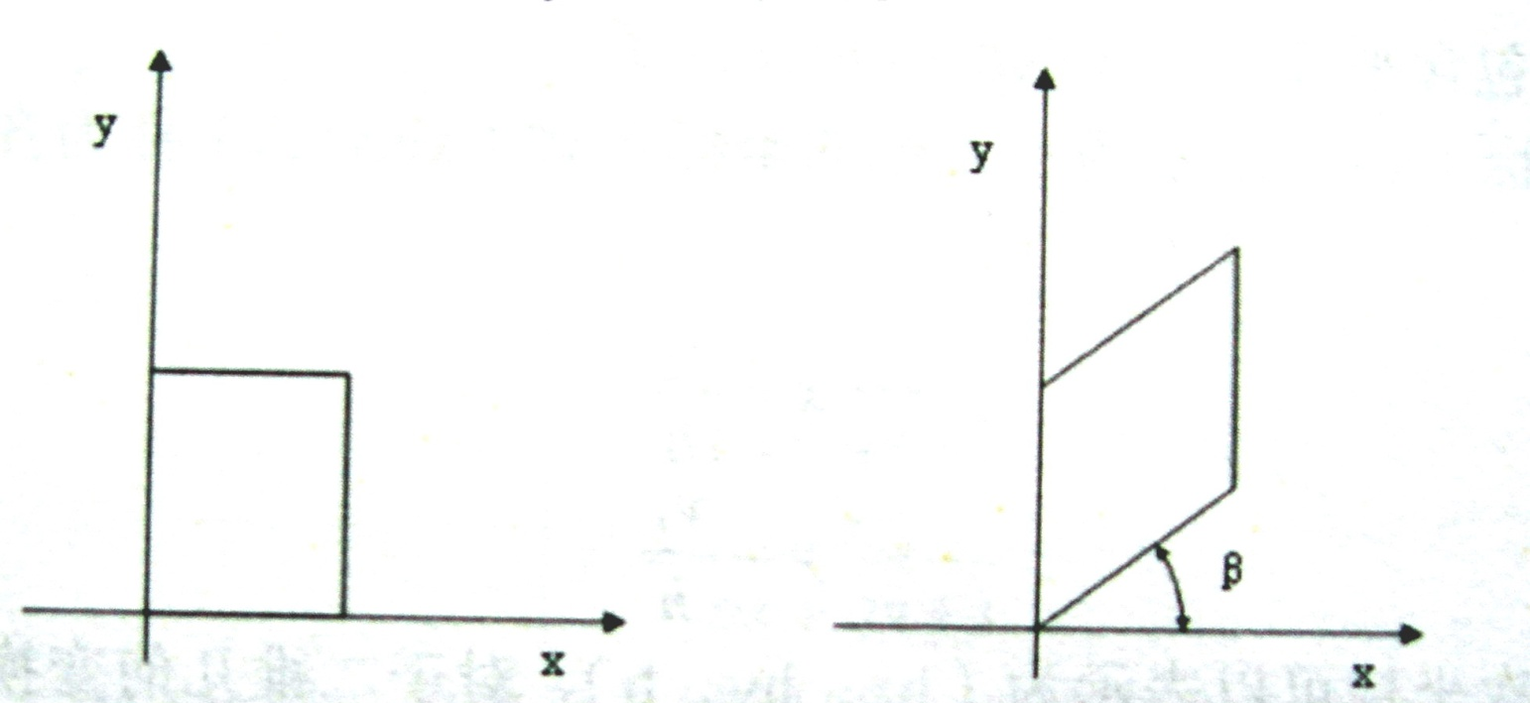
错切变换 Shear Transformation
y方向的错切
x’ = x
y’ = bx + y

Slide 27
图形变换
7.1 二维基本几何变换
7.1.1 平移变换
7.1.2 比例变换
7.1.3 旋转变换
7.1.4 对称变换
7.1.5 错切变换
7.2 齐次坐标
7.2.1 齐次坐标的概念
7.2.2 二维齐次坐标变换
7.3 组合变换
7.3.1 组合平移
7.3.2 组合旋转
7.3.3 组合缩放
7.3.4 对任一固定点旋转
7.3.5 对任一固定点缩放
7.3.6 对任一固定轴对称变换
7.3.7 矩阵合并特性

Slide 28
矩阵表示与齐次坐标 Matrix Representation and Homogeneous Coordinates
问题的提出
很多应用包含多个几何变换，如先平移，再进行旋转变换、比例变换等
矩阵如何表示才能有效处理多个变换？

Slide 29
矩阵表示和齐次坐标 Matrix Representation and Homogeneous Coordinates
变换可表示成一般矩阵形式
P’ = M₁ P + M₂
这里,
M₁ 是一个 2X2 矩阵，
包含旋转、比例等多个变换
M₂ 是一个 2X1 矩阵，
包含平移变量.
使用这个表达式，我们必须每步都计算变换坐标.

Slide 30
矩阵表示和齐次坐标 Matrix Representation and Homogeneous Coordinates
一个更有效的方法是将这些变换矩阵组合成一个变换矩阵，最后根据初始坐标和这个变换矩阵直接计算最终坐标.
为了达到这个目标，必须重新规整上述方程，消除平移矩阵 M_{2.}
将2D变换矩阵2X2 模式扩展成3*3模式可解决上述问题，所有变换矩阵可转换成矩阵连乘形式.
Notes:
homogeneous [ho·mo·ge·ne·ous || ‚həʊməʊ'dʒiːnɪəs]

Slide 31
齐次坐标 Homogeneous Coordinates
将每个笛卡尔坐标(x, y)表示成三元组的坐标形式(x_{h}, y_{h}, h),其中二者之间的关系满足：
x = x_{h} / h, y = y_{h} / h
我们把它称为齐次坐标，也可表示为 (hx, hy, h).
对于 2D几何变换，可把齐次参数h 设为任意非零值。最常用的是设置 h = 1, 则每个 2D坐标可表示成齐次坐标(x, y, 1).
齐次坐标可使得所有几何变换表示成矩阵连乘形式。

Slide 32
图形变换
7.1 二维基本几何变换
7.1.1 平移变换
7.1.2 比例变换
7.1.3 旋转变换
7.1.4 对称变换
7.1.5 错切变换
7.2 齐次坐标
7.2.1 齐次坐标的概念
7.2.2 二维齐次坐标变换
7.3 组合变换
7.3.1 组合平移
7.3.2 组合旋转
7.3.3 组合缩放
7.3.4 对任一固定点旋转
7.3.5 对任一固定点缩放
7.3.6 对任一固定轴对称变换
7.3.7 矩阵合并特性

Slide 33
齐次平移坐标变换
或表示成: P’ = T (t_{x}, t_{y}) P
平移变换的逆变换T⁻¹用负位移-t_{x}, -t_{y}代替.

Slide 34
齐次旋转坐标变换
或者: P’ = R (θ) P
旋转变换的逆变换R⁻¹用-θ值代入.

Slide 35
齐次比例坐标变换
或者: P’ = S (S_{x},S_{y}) P
比例变换的逆变换S⁻¹用1/S_{x},1/S_{y}值代入.

Slide 36
齐次对称坐标变换
关于x轴
x’ = x
y’ = -y
关于y轴
x’ = -x
y’ = y

Slide 37
齐次对称坐标变换
关于原点
x’ = -x
y’ = -y
关于y = x轴
x’ = y
y’ = x
关于y = -x轴
x’ = -y
y’ = -x

Slide 38
齐次错切坐标变换
沿x轴
x’ = x + cy
y’ = y
沿y轴
x’ = x
y’ = bx + y

Slide 39
图形变换
7.1 二维基本几何变换
7.1.1 平移变换
7.1.2 比例变换
7.1.3 旋转变换
7.1.4 对称变换
7.1.5 错切变换
7.2 齐次坐标
7.2.1 齐次坐标的概念
7.2.2 二维齐次坐标变换
7.3 组合变换
7.3.1 组合平移
7.3.2 组合旋转
7.3.3 组合缩放
7.3.4 对任一固定点旋转
7.3.5 对任一固定点缩放
7.3.6 对任一固定轴对称变换
7.3.7 矩阵合并特性

Slide 40
组合变换 Composite Transformations
使用齐次坐标表示后，多个变换的组合可以表示成多个变换矩阵的连积，用单个复合矩阵来表示。这个过程称矩阵串联或矩阵复合Concatenation or Composition of Matrix.
如果点坐标采用列向量，复合矩阵由右到左顺序连乘排列，也就是说，后续变换左乘前续变换。
如果是行向量，则右乘。
Notes:
concatenation [con·cat·e·na·tion || kɒn‚kætɪ'neɪʃn]
n. 连锁; 连续; 串联

Slide 41
组合平移
先平移（ t_{x1}, t_{y1} ），然后再平移(t_{x2}, t_{y2})
P’ = T (t_{x2}, t_{y2}) {T (t_{x1}, t_{y1}) P}
= {T (t_{x2}, t_{y2}) T (t_{x1}, t_{y1}) } P
T (t_{x2}, t_{y2}) T (t_{x1}, t_{y1}) = T ( t_{x1} + t_{x2}, t_{y1} + t_{y2})

Slide 42
图形变换
7.1 二维基本几何变换
7.1.1 平移变换
7.1.2 比例变换
7.1.3 旋转变换
7.1.4 对称变换
7.1.5 错切变换
7.2 齐次坐标
7.2.1 齐次坐标的概念
7.2.2 二维齐次坐标变换
7.3 组合变换
7.3.1 组合平移
7.3.2 组合旋转
7.3.3 组合缩放
7.3.4 对任一固定点旋转
7.3.5 对任一固定点缩放
7.3.6 对任一固定轴对称变换
7.3.7 矩阵合并特性

Slide 43
组合旋转
先旋转θ₁ ，再旋转θ₂ ，相当于一次旋转θ₁ + θ₂
P’ = R(θ₂) {R(θ₁) P}
= {R(θ₂) R(θ₁)} P
R(θ₂) R(θ₁) = R(θ₁ + θ₂)
P’ = R (θ₁ + θ₂) P

Slide 44
图形变换
7.1 二维基本几何变换
7.1.1 平移变换
7.1.2 比例变换
7.1.3 旋转变换
7.1.4 对称变换
7.1.5 错切变换
7.2 齐次坐标
7.2.1 齐次坐标的概念
7.2.2 二维齐次坐标变换
7.3 组合变换
7.3.1 组合平移
7.3.2 组合旋转
7.3.3 组合缩放
7.3.4 对任一固定点旋转
7.3.5 对任一固定点缩放
7.3.6 对任一固定轴对称变换
7.3.7 矩阵合并特性

Slide 45
组合缩放
先缩放(S_{x1}, S_{y1}), 再缩放(S_{x2}, S_{y2})，相当于一次缩放(S_{x1}S_{Sx2}, S_{y1}S_{Sy2})
P’ = S(s_{x2,} s_{y2}) {S(s_{x1,} s_{y1}) P}
= {S(s_{x2,} s_{y2}) S(s_{x1,} s_{y1}) } P
S(s_{x2}, s_{y2}) S( s_{x1}, s_{y1}) = S (s_{x1}s_{x2}, s_{y1} s_{y2})

Slide 46
图形变换
7.1 二维基本几何变换
7.1.1 平移变换
7.1.2 比例变换
7.1.3 旋转变换
7.1.4 对称变换
7.1.5 错切变换
7.2 齐次坐标
7.2.1 齐次坐标的概念
7.2.2 二维齐次坐标变换
7.3 组合变换
7.3.1 组合平移
7.3.2 组合旋转
7.3.3 组合缩放
7.3.4 对任一固定点旋转
7.3.5 对任一固定点缩放
7.3.6 对任一固定轴对称变换
7.3.7 矩阵合并特性

Slide 47
对任一固定点旋转 General Pivot-Point Rotation
平面图形绕任意固定点Pivot Point (x_{r}, y_{r}) 的旋转可由通过平移-旋转-平移操作来实现:
1.平移物体及固定点，使得固定点移到原点.
2. 围绕原点旋转物体.
3. 再将物体及固定点平移回原来位置.
Notes:
pivot [piv·ot || 'pɪvət]
n. 枢轴, 中心点, 支点
v. 装枢轴于; 在枢轴上转动
pivot英[ˈpɪvət]美[ˈpɪvət]

Slide 48
对任一固定点(x_{r},y_{r})的旋转矩阵
R =
=
可以表示成:
R (x_{r}, y_{r}, θ) = T (x_{r}, y_{r}) R(θ) T (- x_{r}, -y_{r})

Slide 49
对任一固定点(x_{r},y_{r})的旋转方程
也可表示为：
x’ = x_{r} + (x – x_{r}) cosθ - (y – y_{r}) sinθ
y’ = y_{r} + (x – x_{r}) sinθ + (y – y_{r}) cosθ
(x_{r}, y_{r})为固定点的坐标。
对任一固定点的旋转可以看作先平移到原点，旋转后再平移回原来位置。

Slide 50
图形变换
7.1 二维基本几何变换
7.1.1 平移变换
7.1.2 比例变换
7.1.3 旋转变换
7.1.4 对称变换
7.1.5 错切变换
7.2 齐次坐标
7.2.1 齐次坐标的概念
7.2.2 二维齐次坐标变换
7.3 组合变换
7.3.1 组合平移
7.3.2 组合旋转
7.3.3 组合缩放
7.3.4 对任一固定点旋转
7.3.5 对任一固定点缩放
7.3.6 对任一固定轴对称变换
7.3.7 矩阵合并特性

Slide 51
对任一固定点缩放 General Fixed-Point Scaling
基于任一固定点(x_{f}, y_{f})的比例缩放也可通过三个步骤实现：
平移物体，使得固定点与原点位置相符.
再使物体做相对于原点的比例缩放.
再使用步骤1的逆操作，使物体和固定点回到原来位置.

Slide 52
对任一固定点缩放
S (x_{f}, y_{f}, s_{x}, s_{y}) = T (x_{f}, y_{f}) S (s_{x}, s_{y}) T(-x_{f}, -y_{f})

Slide 53
图形变换
7.1 二维基本几何变换
7.1.1 平移变换
7.1.2 比例变换
7.1.3 旋转变换
7.1.4 对称变换
7.1.5 错切变换
7.2 齐次坐标
7.2.1 齐次坐标的概念
7.2.2 二维齐次坐标变换
7.3 组合变换
7.3.1 组合平移
7.3.2 组合旋转
7.3.3 组合缩放
7.3.4 对任一固定点旋转
7.3.5 对任一固定点缩放
7.3.6 对任一固定轴对称变换
7.3.7 矩阵合并特性

Slide 54
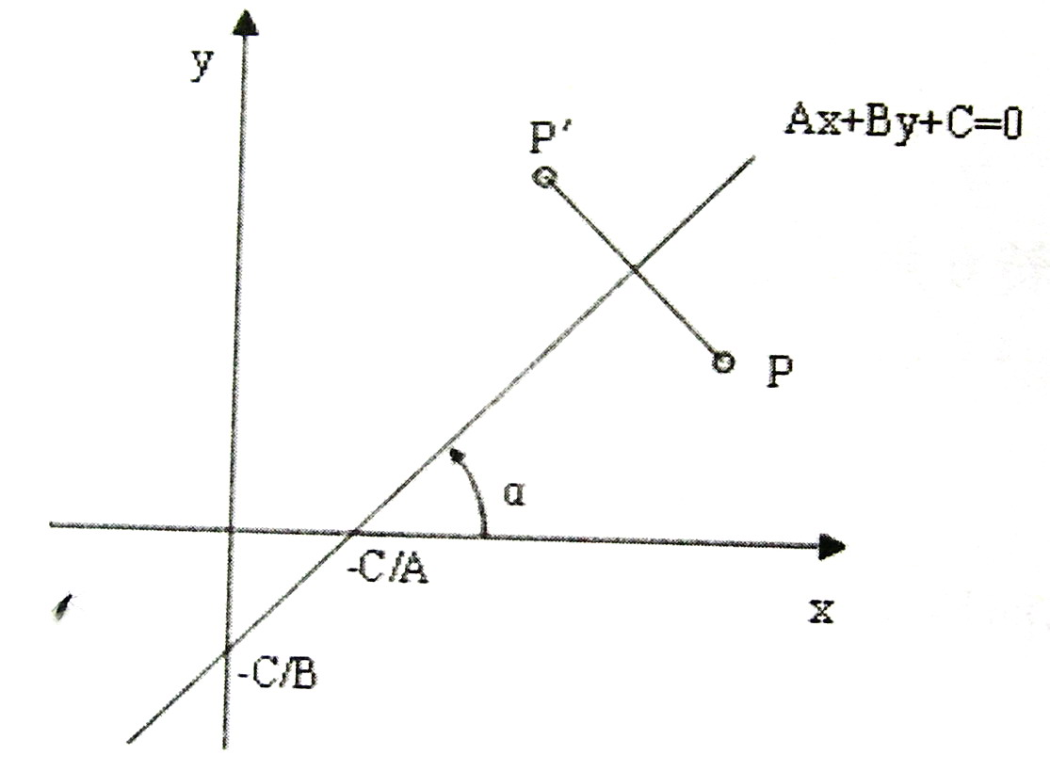
对任意直线对称变换
设任意直线的方程为Ax+By+C=0,直线在x轴和y轴上的截距分别为-C/A和-C/B，直线与x轴的夹角为:
如何变换？

Slide 55
对任意直线作对称变换步骤
X轴方向平移，使直线通过原点

Slide 56

对任意直线作对称变换步骤
绕原点旋转角度，使直线与X轴相重合

Slide 57
对任意直线作对称变换步骤
绕X轴对称变换

Slide 58
对任意直线作对称变换步骤
绕原点旋转角度，使直线转回原来的角度

Slide 59
对任意直线作对称变换步骤
5. X轴方向平移回原来的位置

Slide 60
对任意直线作对称变换复合矩阵

Slide 61
图形变换
7.1 二维基本几何变换
7.1.1 平移变换
7.1.2 比例变换
7.1.3 旋转变换
7.1.4 对称变换
7.1.5 错切变换
7.2 齐次坐标
7.2.1 齐次坐标的概念
7.2.2 二维齐次坐标变换
7.3 组合变换
7.3.1 组合平移
7.3.2 组合旋转
7.3.3 组合缩放
7.3.4 对任一固定点旋转
7.3.5 对任一固定点缩放
7.3.6 对任一固定轴对称变换
7.3.7 矩阵合并特性

Slide 62
矩阵合并特性 Concatenation Properties
矩阵相乘满足结合律
矩阵一般不满足交换律

Slide 63
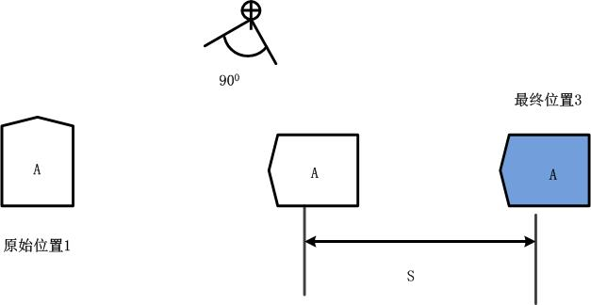
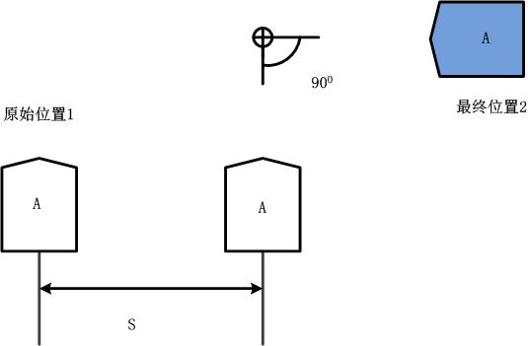
矩阵一般不满足交换律

Slide 64
几何变换中满足交换律的矩阵
二次连续平移
T₁*T₂=T₂*T₁
二次连续旋转
R₁*R₂=R₂*R₁
二次连续缩放
S₁*S₂=S₂*S₁

Slide 65
图形变换
7.1 二维基本几何变换
7.1.1 平移变换
7.1.2 比例变换
7.1.3 旋转变换
7.1.4 对称变换
7.1.5 错切变换
7.2 齐次坐标
7.2.1 齐次坐标的概念
7.2.2 二维齐次坐标变换
7.3 组合变换
7.3.1 组合平移
7.3.2 组合旋转
7.3.3 组合缩放
7.3.4 对任一固定点旋转
7.3.5 对任一固定点缩放
7.3.6 对任一固定轴对称变换
7.3.7 矩阵合并特性

Slide 66
总结 Summary
基本几何变换(平移、旋转、比例、错切)
齐次坐标的概念和目的
复合变换，对任意点/直线的变换可转换为基本几何变换问题来处理
矩阵连乘及其顺序排列规则
矩阵运算规则

Slide 67
第七章
图形变换
童立靖
北方工业大学计算机学院tong_lijing@163.com

